Slide 1

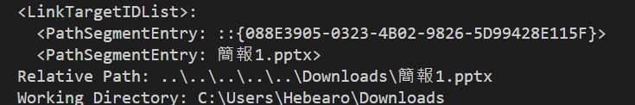

Slide 2
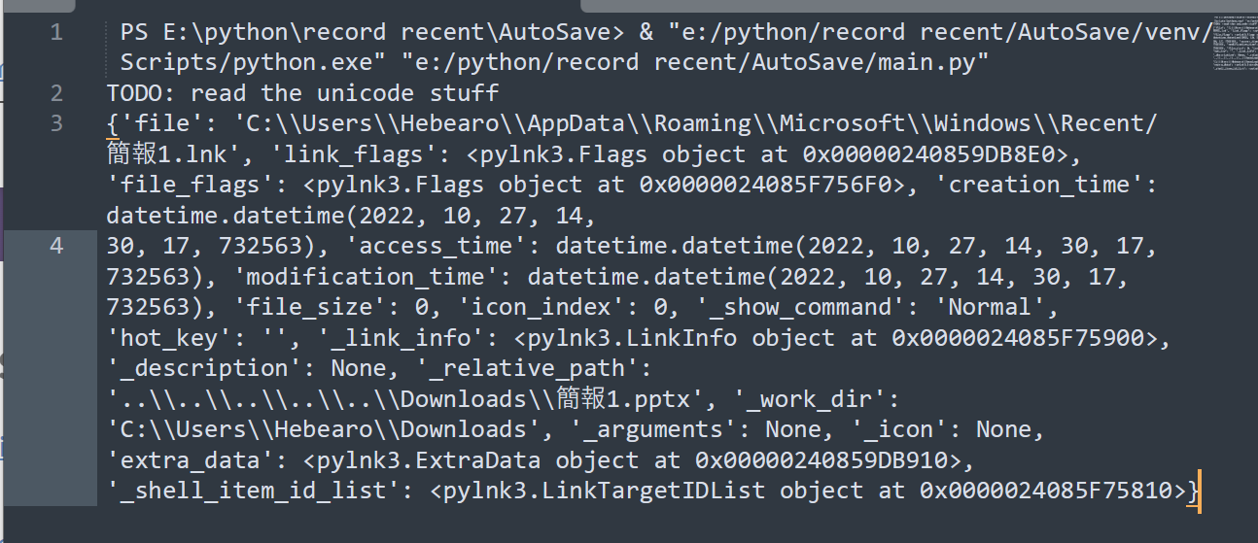
Lnk.__dict__

Slide 3
Lnk.path
雖然人類看不懂，但至少它將會是固定的

